Slide 1
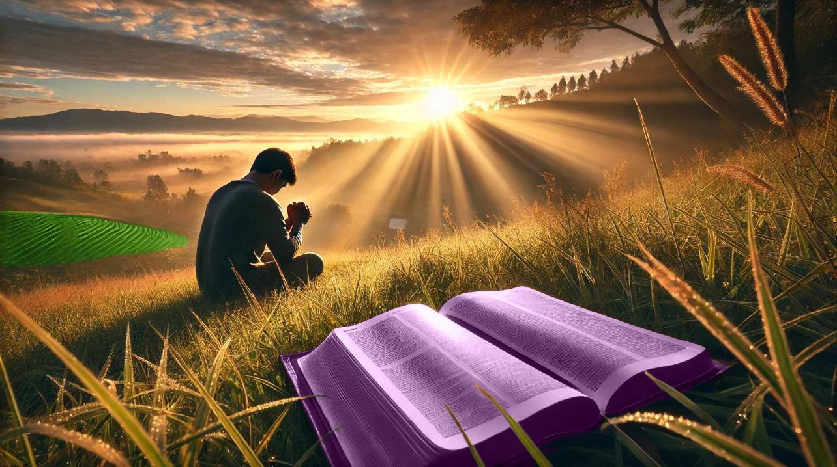
İNANÇ
23 Mayıs 2026 için 8. Ders

Slide 2

“İman, umduğumuz şeylerin gerçeğini gösterir; göremediğimiz şeylerin kanıtıdır”
(İbraniler 11:1)

Slide 3

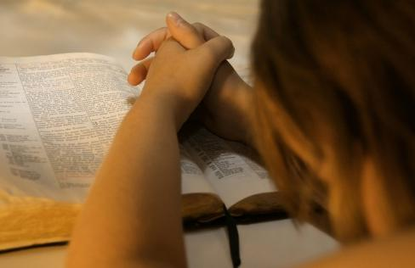
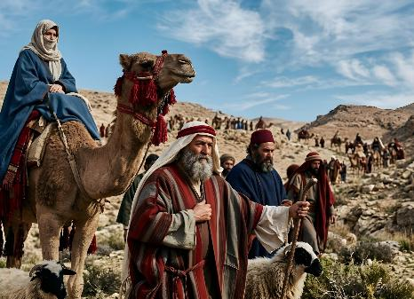
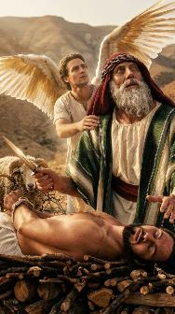


Tanrı bilgisi, Kutsal Kitap çalışması ve dua, hayatımızda dönüştürücü unsurlar haline gelebilmeleri için ortak bir unsura sahip olmalıdır: iman.
İnanç olmadan bu unsurlar, sadece bilgi ya da anlamsız ritüellere dönüşür.
Ancak inançla birlikte, bunlar bizi manevi deneyimimizin en yüksek zirvelerine taşıyacak güçlü unsurlar haline gelir: “İman eden için her şey mümkündür” (Markos 9:23).
İnançın farklı türleri:
  İnanç ve işaretler
  İnancın ölçüsü
  İnanç ve duygular
İnanç nedir?
  İmanın tanımı ve gelişimi
  İsa'nın imanı

Slide 4

FARKLI İNANÇ TÜRÜLERİ

Slide 5

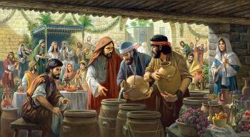
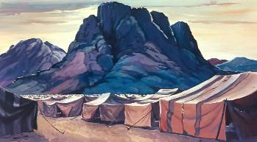
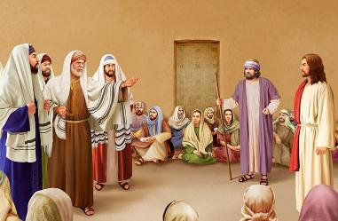

İNANÇ VE MUCİZELER
“İsa ona şöyle dedi: ‘Sizler mucizeler ve harikalar görmedikçe asla inanmayacaksınız. ’” (Yuhanna 4:48)
Mucize, ilhamla gelen bir mesajı doğrulamak veya ilahi otoriteyi desteklemek için verilen belirgin bir işaret veya göstergedir. Mucize genellikle Kana’daki düğün (Yuhanna 2:11) gibi mucizevi bir olay olarak anlaşılsa da, İsrail’in Tanrı’ya tapınmak için Sina Dağı’nın önünde kamp kurması (Çıkış 3:12) da bir mucize olarak sunulmuştur.
Ferisiler, İsa’dan, O’nun Mesih olduğunu kanıtlayacak herhangi bir mucize göstermesini istediler; böylece O’na inanabileceklerdi (Markos 8:11).
İsa, imansızlıklarını haklı çıkarmak için bir mucize istediklerinde öfkelendi (Markos 8:12). Birisi inanmak istemediğinde, hiçbir mucize onu ikna edemez.
Tanrı, iman etmek isteyen herkesin iman edebilmesi için Kutsal Kitabı'nda ve doğada bize yeterli kanıtlar vermiştir. Ancak, her zaman şüpheye yer vardır. Bu nedenle İsa, “görmeden iman edenlere” özel bir bereket verdi (Yuhanna 20:29).

Slide 6

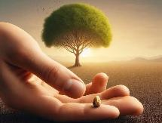

İMANIN ÖLÇÜSÜ
“O da şöyle cevap verdi: ‘Eğer hardal tanesi kadar imanınız olsa, bu dut ağacına, “Kökünden sökül ve denize dikil” derseniz, size itaat eder’” (Lk 17:6)
İmanın farklı ölçüleri vardır:
Havarilerin imanı
Petrus'un imanı
Babanın imanı
Kenanlı kadının imanı
Yüzbaşının imanı
İstefanos'un imanı
“Neden iman etmiyorsunuz?” (Markos 4:40)
“İmansızlar!”
(Matta 14:31)
“Az imanımı güçlendir” (Markos 9:24)
“İmanın büyük”
(Matta 15:28)
“İsrail’de bile bu kadar büyük bir iman bulamadım” (Luka 7:9)
“İman dolu adam” (Elçilerin İşleri 6:5)
İnançsızlığın kökleri söküldükçe inancın büyüyebileceği açıktır. Şüphe, yavaş yavaş inançla yer değiştirmelidir. Duamız şöyle olmalıdır: “İmanımızı artır” (Luka 17:5).
Kutsal Ruh’un işi, Kutsal Kitap’ı inceleme ve Tanrı ile olan deneyimlerimiz sayesinde, “imanınızın büyüdüğünü” (2. Selanikliler 1:3) görebileceğiz.

Slide 7

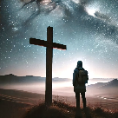
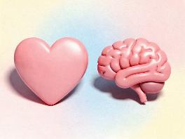
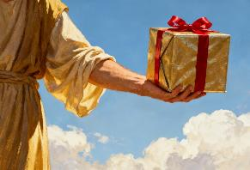

İMAN VE DUYGULAR
“Çünkü iman sayesinde, lütufla kurtuldunuz; bu, kendinizden kaynaklanan bir şey değil, Tanrı’nın armağanıdır.” (Efesliler 2:8)
İman bir duygu mu, yoksa rasyonel bir eylem mi?
Bu sorunun cevabı önemlidir. “Kurtulduğumu HİSSEDİYORUM” demekle “Kurtulduğumu BİLİYORUM” demek aynı şey değildir.
Ama baştan başlayalım. İmanın kaynağı nedir? İman Tanrı'dan gelir ve O bize bunu bir armağan olarak verir (Rom. 12:3; Ef. 2:8).
Bu armağana olumlu yanıt verdiğimizde, yani imanımızı uygulamaya başladığımızda, iman içimizde sevinç, huzur, ruhsal rahatlama gibi duygular uyandırır...
Ancak imanın kendisi bir duygu değildir; iman “kesinlik” ve “inanç”tır (İbraniler 11:1). İman, ruh halimize bağlı bir şey değildir. Kendimi zayıf hissettiğimde ya da kurtuluşumun çok uzak olduğunu düşündüğümde, işte o zaman imanımı en çok kullanmam gerekir.

Slide 8

İNANÇ NEDİR?

Slide 9

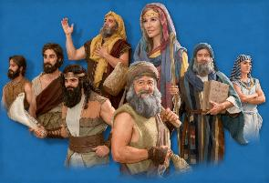
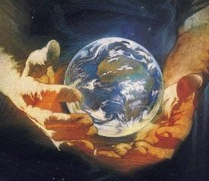
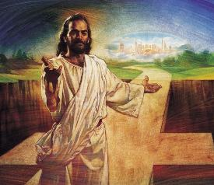
İMANIN TANIMI VE GELİŞİMİ
“İman, umduğumuz şeylerin gerçeğini gösterir; göremediğimiz şeylerin kanıtıdır.” (İbraniler 11:1)
İnancınızı gösterin, ne kadar küçük olursa olsun
(Matta 17:20)
İncil'i inceleyin (Rom. 10:17)
Tanrı'dan imanınızı artırmasını isteyin (Lk. 17:5)
Şüpheye kapılma (Markos 9:23-24)
İmanımı başkalarının imanına dayandırma
(Mt. 25:8)
Kutsal Ruh'a yanıt verin (Gal. 5:22)
İmanımı alışkanlık haline getirin
(2 Korintliler 5:7)
İbraniler 11:1, 3 ve 6 bize imanın geniş bir tanımını sunar. İman, Tanrı kavramımızla yakından ilgilidir. Bizi O’na Yaratıcı ve Ödüllendirici olarak inanmaya yönlendirir.
Bu bölümün geri kalanında Pavlus, ödülü beklerken cesaretimizi kaybetmememiz için bize örnek ve cesaret kaynağı olan birçok erkek ve kadının imanını ayrıntılı olarak anlatır.
Gördüğümüz gibi, hepimizin iman seviyesi aynı değildir. İmanım az ya da çok olsun, sahip olduğum imanı nasıl geliştirebilirim?

Slide 10


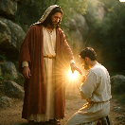
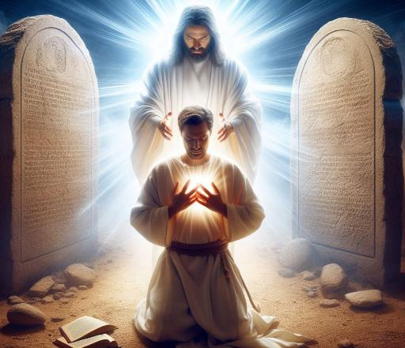
İSA'NIN İMANI
“İşte kutsalların sabrı budur. İşte Tanrı'nın emirlerini ve İsa'nın imanını koruyanlar budur” (Vahiy 14:12)
İsa’nın dönüşüne yakın yaşayan biz imanlılar, “uymamız” (yani itaat etmemiz veya korumamız) gereken iki şeyle ayırt ediliriz: emirler ve İsa’nın imanı (Vahiy 14:12).
Yasa (emirler) ve Müjde (iman) birbiriyle iç içe geçmiştir. İman etmeden itaat edemezsiniz, itaat etmeden de iman edemezsiniz. Peki, “İsa’nın imanı” ne anlama gelir?
İsa'ya ve O'nun Sözüne itaat edin
İsa ile günlük bir deneyim yaşayın
İsa'yı hayatımızın merkezi haline getirin
İmanımıza uygun yaşamak
İmanımızı İsa'ya dayandırmak
Hayatımızda İsa'yı yansıtmak
O'nun lütfunun armağanını kabul etmek
İsa’ya iman ederek aklanırız (Rom. 5:1), kutsanırız (Elçilerin İşleri 26:18) ve Tanrı’nın çocukları oluruz (Yuhanna 1:12).

Slide 11

“Öyleyse, Rab İsa’nın sizi adım adım doğru yola yönlendireceğine güvenin. İlerlediğiniz her adımda güven ve güç bulabilirsiniz; çünkü elinizin O’nun elinde olduğuna emin olabilirsiniz. “Koşup yorulmayacaksınız”; “yürüyüp bitkin düşmeyeceksiniz”, çünkü imanla, elinizin Mesih’in elinde olduğunu anlayabilirsiniz. Cesaretiniz kırılmayacak, çünkü Rab’bi tanımak için O’na güvenerek ilerlerken, O’na tam olarak güvenenleri asla terk etmeyenin sizin daimi Yardımcınız olduğu konusunda güvenceye sahip olacaksınız.”
EGW (Babamız İlgileniyor, 27 Ekim)

